Slide 1
ZASVOJENOST S SPOLNOSTJO

Slide 2
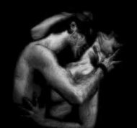
Kaj je spolna odvisnost?
Progresivna intimna motnja za katero so značilne kompulzivne spolne misli in dejanja.
Razvijajoče in stopnjujoče vzorce spolnega vedenja, ki se ponavljajo kljub negativnim posledicam, ki jih povzročajo sebi in drugim.

Slide 3
Simptomi oseb s spolno zasvojenostjo
Osebe pričnejo skrivati, prikrivati, da bi zaščitile svojo identiteto.
Ne zmorejo več nadzirati.
Ne zmorejo postavljati mej.
Imajo težave pri odklanjanju spolnosti.

Slide 4
Razlika med zdravo in nezdravo spolnostjo.
Zdrava: kjer si oba partnerja želita spolnosti, v njej uživata, vesta, kaj jima je všeč in kaj ne

Slide 5
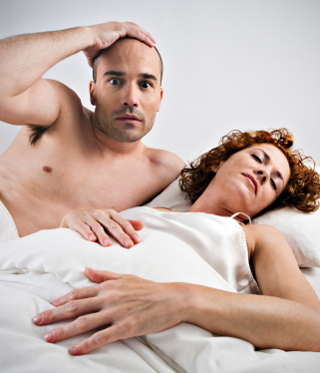
Nezdrava: odvisnik želi doseči neko omamno stanje, druga oseba ni pomembna

Slide 6
Internet
Vzpodbuja zasvojenost
Varno polje za fantazijske sheme
Strokovnjaki razlikujejo med:
Reaktivni/nepatološki uporabniki
Privlačijo jih novosti in možnost zabave.
Uporabljajo jih občasno, s presledki.
Spolnost se jim zdi nerealna in da je tam pomanjkanje odnosov.

Slide 7
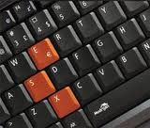
Tvegani uporabniki
Stres jim povzroča nesrečno življenje, zato se nagibajo k temu, da svoje čustveno življenje temu posvečajo s tem nadomestijo osebno komunikacijo
Zasvojeni uporabniki

Slide 8
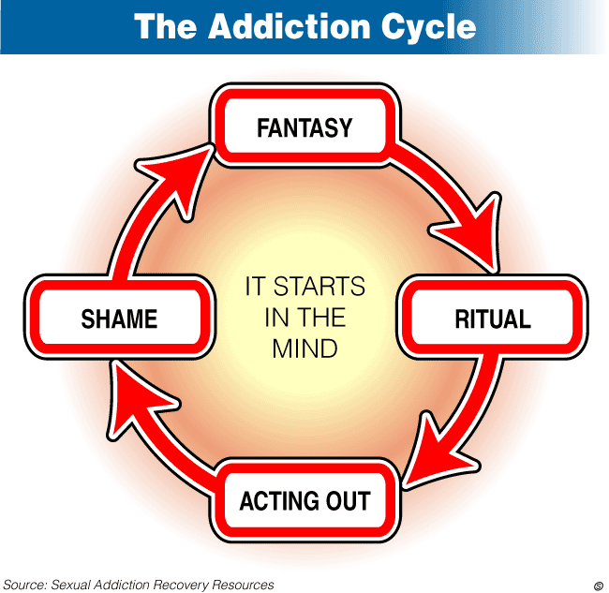
Začaran krog odvisnosti
Preokupacija: popolnoma prevzamejo misli na spolnost.
Rituali: ki še povečajo izkušnjo
Kompulzivno spolno vedenje
Obup

Slide 9
Glavne značilnosti
Skrajne oblike spolnega vzburjenja.
Izkrivljeno podobo iskanja odnosov
Ne pomenijo resničnega odnosa/stika z drugim.
Spolnost je orodje, kako posameznik doseže določen cilj ( cilj=> spolna vzburjenost).
V splošnem vključeni človeški objekti.
Izživljanje nad predmeti in neživimi bitji.

Slide 10
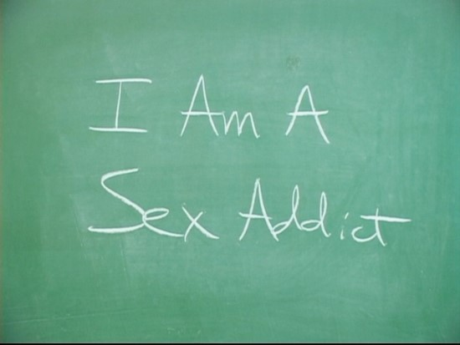
Izživljanje nad predmeti in neživimi bitji.
Vključuje spolnost brez možnosti vzajemnega strinjanja ali sodelovanja v odnosu.
Adrenalin!
Vedenje mora trajati vsaj 6 mesecev

Slide 11
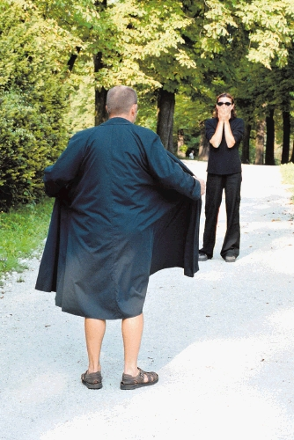
Ekshibicionizem
Oseba se spolno vzburi, ko pokaže genitalije drugi osebi.
Izpostavljanje odrasli osebi.
Večina je moških, kar pa ne pomeni, da žensk tukaj ni!
Absolutno nestrinjanje.
Stik preko šoka.

Slide 12
Vojarizem
Želja po skrivnem opazovanju med slačenjem.
Ni konsenza obeh oseb!
Odpor do slačibarov (tu je striptizeta plačana).
Ne uporabljajo pornografskega materiala.

Slide 13
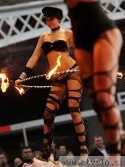
Fetišizem
Ponavljajoča močna spolna fantazija (lahko pride do vedenja), pri čemer uporablja predmete, ki ga spolno vzburjajo ( čevlji, spodnje perilo, različni materiali ipd.).
Predmet nesme biti nov.
Surov vonj.

Slide 14
Transvestitski fetišizem
Nekdo se spolno vzburi takrat, ko se preobleče v oblačila nasprotnega spola.
Hypoxyphilila – nekoga dušiš in to te spolno vzburja.

Slide 15
Froterizem
Ko se nekdo spolno vzburi, ko se drgne ali dotika z genitalijami ali drugimi deli telesa in drugi ne privoli v to.
Pojavlja se med 15 in 25 letom.
Motnja dvorjenja.

Slide 16
Spolni mazohizem
Osebo spolno vzburja to, da je mučen, da je trpinčen; lahko je tudi psihično vzburjen.
Trpljenje, ki mu ga povzroča drugi=znamenje predanosti.
Podreditev.
Fantazirajo o posilstvu.

Slide 17
Spolni sadizem
Povzročanje telesnega ali psihičnega trpljenja drugi osebi.
Ni povezano s spolnostjo.
Največje vzburjenje,ko vidi, da je osebo strah.
Potreba po kontroli in oblastnosti.
Sadisti se razlikujejo glede na: stopnjo agresije, oblastnosti.

Slide 18
Pedofilija
Spolno nagnjenje do otrok.
Ko storilec namerno išče, spodbuja ali stopnjuje spolno vzburjenje v neki situaciji z otrokom
Odrasli to načrtuje
Objekt spolnega poželenja je otrok, star največ 10 let.
Pedofilija ≠lolitizem

